Slide 1
基于eBPF构建高性能内核原生Sidecarless服务网格

Slide 2

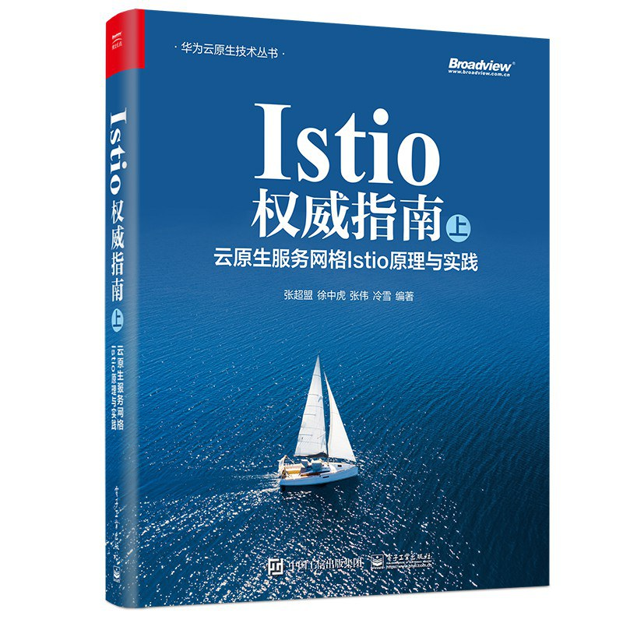


个人简介
CNCF TAG Network Tech Lead
Istio Steering Committee Member
Istio, Kmesh Maintainer
Zhonghu Xu
Huawei Cloud

Slide 3
目录
主流服务网格技术分析
Kmesh架构介绍
Kmesh关键技术分析
服务网格未来展望

Slide 4



服务网格：作为云原生下一代技术，已成为云上基础设施标配
ServiceMesh是处理服务与服务之间通信的基础设施层，弥补了Kubernetes在微服务的连接、管理和监控方面的短板，为Kubernetes提供更好的服务管理。
核心理念：
非侵入式Sidecar注入技术，将数据面组件注入到应用所在的容器，通过劫持应用流量来进行功能实现，应用无感知。
北向API基于K8s CRD实现，完全声明式，标准化。
数据面与控制面通过xDS gRPC标准化协议通信，支持订阅模式。
核心特性：
服务&流量治理：熔断，故障注入，丰富的负载均衡算法，限流，健康检查，灰度发布，蓝绿部署等
流量与访问可视化：提供应用级别的监控，分布式调用链，访问日志等
安全连接：通过mTLS、认证、鉴权等安全措施帮助企业在零信任的网络中运行应用
App
App
App
服务网格
调用链追踪
动态路由
熔断限流
……
负载均衡
服务发现
扩缩容
运维
部署
Kubernetes

Slide 5
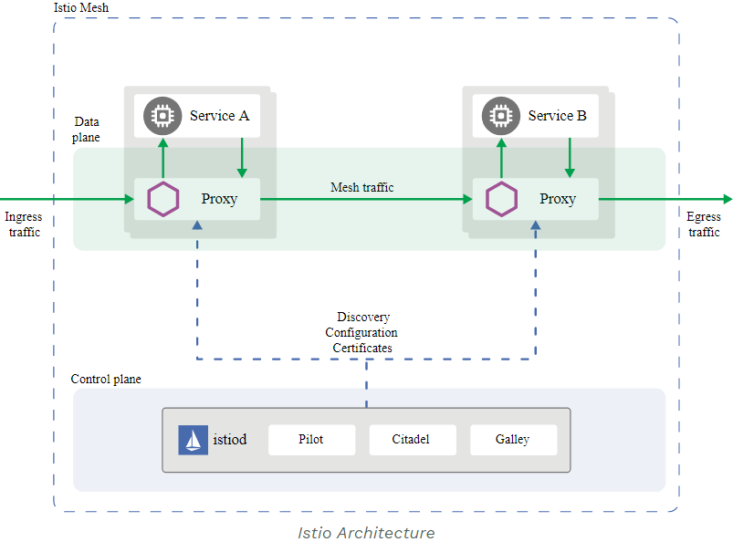
Istio Sidecar模型
特点：
工作负载与Sidecar共存，同属一个网络namespace
工作负载进出流量均通过iptables拦截到Envoy
Envoy到Envoy的通信均默认mTLS，自动加密
服务的访问日志，监控，调用链等可观测信息均由Sidecar生成。
限制：
Sidecar和应用容器绑定，无法做到独立升级
资源开销大；
时延较大：流量路径上连接数增加

Slide 6
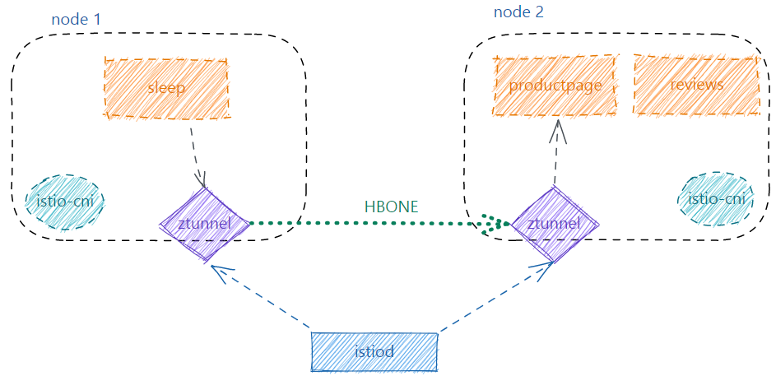
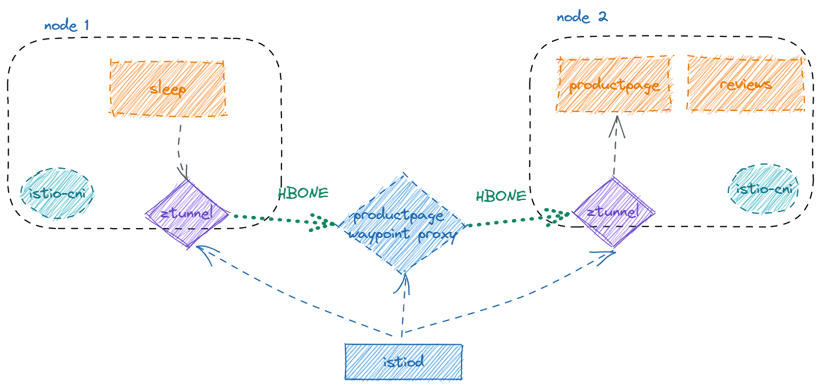
Istio Ambient Mesh
特点：
Sidecar下沉到节点ztunnel
分层的流量治理：
L4通过ztunnel，更加轻量，只处理L4转发，观测，认证鉴权
L7流量治理通过Waypoint，可按需自动部署，粒度可做到namespace、SA、服务级别
对比Sidecar模式资源消耗大大降低
限制：
单点故障：Ztunnel属于节点级用户态代理，无法做到升级过程中不中断业务
时延较大：流量路径跳数增加，L7访问从一跳增加到4条
运维复杂：流量拦截复杂，复杂代表不可靠因素增多

Slide 7
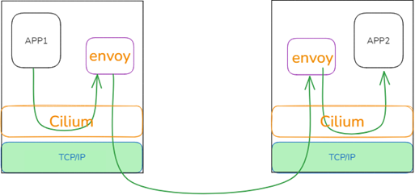
Cilium Service Mesh
特点：
节点级Proxy， 流量拦截通过sockmap加速
API支持Gateway API， CiliumNetworkPolicy， CiliumEnvoyConfig， CiliumClusterwideEnvoyConfig
限制：
时延较大：L4 L7流量需要两次讲过节点级代理
用户配置复杂：API较为底层且复杂

Slide 8
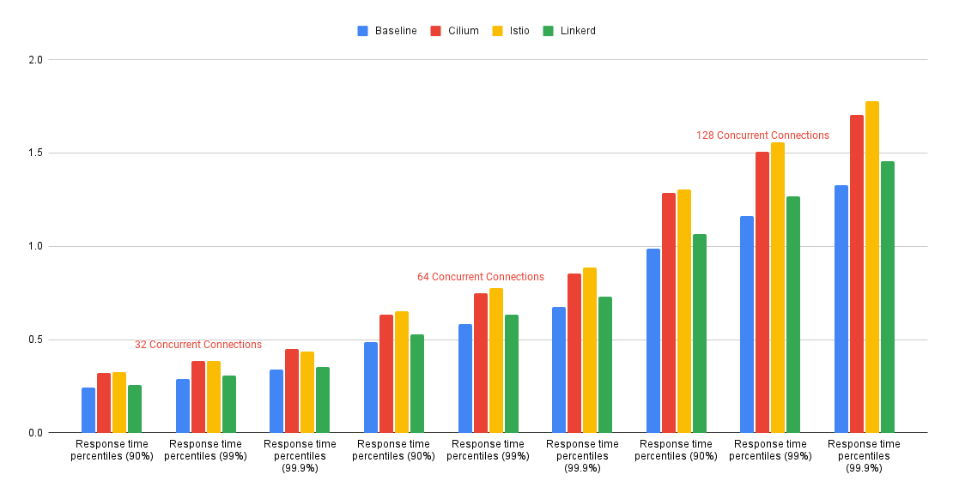
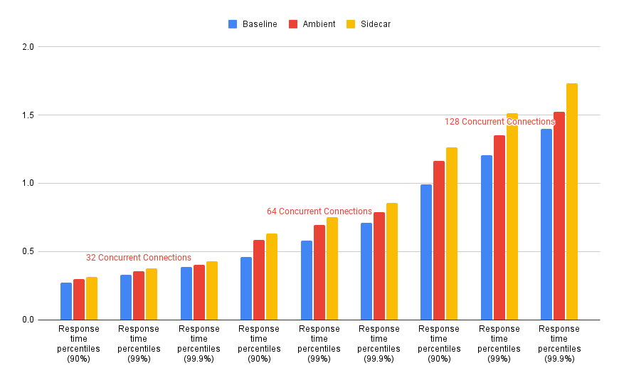
主流服务网格性能对比
1. Istio is slower than the baseline by 25-35%.
2. Istio Ambient is slower than the baseline by 15%
3. Cilium slower then the baseline by 20-30%.
4. Linkerd is slower then the baseline by 5-10%
https://livewyer.io/blog/2024/05/08/comparison-of-service-meshes/

Slide 9
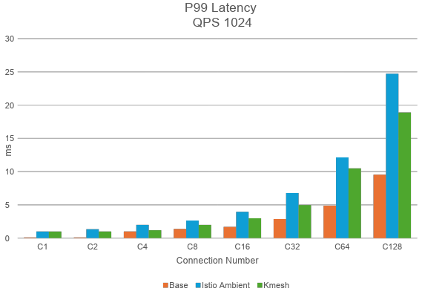
Kmesh性能对比
Kmesh 性能比 ambient mesh
提升 25-30%

Slide 10
目录
主流服务网格技术分析
Kmesh架构介绍
Kmesh关键技术分析
服务网格未来展望

Slide 11
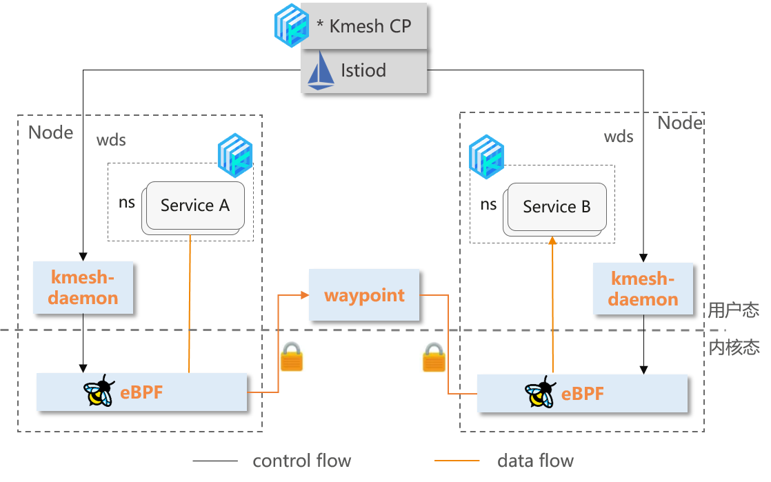
Kmesh：内核级Sidecarless流量治理引擎
Kmesh将流量治理卸载到ebpf和中心代理，为客户提供更轻量、更高效的服务治理能力，满足客户对安全、敏捷和效率的诉求。
流量拦截及L4治理：
核心是通过eBPF程序拦截应用流量，并根据用户策略进行路由、负载均衡等四层的治理
提供连接级的监控指标和访问日志
L7层治理：
采用中心式waypoint（基于Envoy）方案，保证L7协议治理功能的丰富性和可运维性
未来可灵活集成不同的代理方案
核心优势：
高性能：无用户态代理，无上下文切换，无数据拷贝，无代理通信，L7网络性能高于Ambient20~30%，L4网络时延优势更明显；
低开销：无需部署sidecar，服务网格数据面资源开销降低70%；
高可用：内核流量治理不会截断连接，控制面组件升级、重启不会卸载bpf程序，完全不影响业务通信；
极简运维：L4完全下沉内核，无连接截断，L7只增加了一跳，故障定位和恢复更加容易。
Kmesh通过节点ebpf 和中心L7代理组合的架构，平衡性能、可运维性，满足客户大规模生产使用需求

Slide 12




Kmesh Kernel-Native： 极致性能
Istiod
Node 1
Node 2
xds
xds
ns
ns
Service A
Service B
Pod
Pod
特点：
仅支持HTTP协议治理
完全基于内核模块和ebpf，随流治理
对OS版本和内核版本有一定要求，欧拉操作系统原生支持
kmesh-daemon
kmesh-daemon
User Space
Kernel Space
eBPF
eBPF
Kernel Module
Kernel Module
control flow
data flow

Slide 13
目录
主流服务网格技术分析
Kmesh架构介绍
Kmesh关键技术分析
服务网格未来展望

Slide 14

Kmesh Dual Engine：工作原理
Service A
Kmesh-daemon
Service B
Kmesh-daemon
负责配置刷新
Cgroup/Connect4(ebpf):
L4 upstream logic
Sockops(ebpf):
Trigger sendmsg execution.
Sendmsg(ebpf):
Encoder：Carry additional information for l7 upstream to waypoint by tlv(type-length-value) type
connect
L4 pre connect
Cgroup/Connect4
DNAT
recvmsg
bpf map
Additional information for l7 upstream
Sendmsg
carry additional information(tlv type)
for l7 upstream
sendmsg
Network stack
waypoint
Kmesh L4 upstream
*The blue components are kmesh components.

Slide 15
Kmesh观测能力
Prometheus
client
server
Kmesh-daemon
优势:
E2E observability base on ebpf
Low cpu cost. < 5%
More low-level data collection. Socket link level data collection.
userspace
kernelspace
sock
pre_connect
sock
passive_established
sk_storage
active_established
ringbuf
sk_storage
close
close
Name | Describe
kmesh_tcp_connections_opened_total | The total number of TCP connections opened to a service
kmesh_tcp_connections_closed_total | The total number of TCP connections closed to a service
kmesh_tcp_received_bytes_total | The size of the total number of bytes reveiced in response to a service over a TCP connection
kmesh_tcp_sent_bytes_total | The size of the total number of bytes sent in response to a service over a TCP connection
kmesh_tcp_conntections_failed_total | The total number of TCP connections failed to a service
https://kmesh.net/en/docs/userguide/performance_monitoring/

Slide 16
Restart Without Traffic Interruption
Kmesh daemon
normal start
close
restart
The program/map is pinned to the eBPF file system through the eBPF pin mechanism
When the Kmesh-daemon exits, check whether the Kmesh-daemon exits normally or restarts
If the logout is normal, delete the pinned file
If the system is restarted, the pinned file is not cleared. The system directly associates the pinned file during the next startup
When Kmesh exits, the pinned file always exists and the service is not terminated
load ebpf
program
search daemon-set
“kmesh”
load ebpf program
with pinned
miss
normal close
hits
close
without clean
ebpf pinned
update map data
pin
program/map
unpin program/map
eBPF File layer
ebpf program/map pinned

Slide 17
Kmesh Advantages
Offloading traffic management into kernel, application pod is totally decoupled.
Simplicity：No connection termination, reducing connection numbers on the flow path
High performance, low latency, low resource consumption
High-reliability: in flight traffic should not be influenced during infra restart/upgrade
Low resource consumption：No occupying users’ cpu/memory resources, only a daemonset used to configure bpf prog
Rich Features：90% Istio features are supported by kmesh
Kmesh Kernel Native | Kmesh Dual Engine | Istio Sidecar | Istio Ambient
1 | 2 | 3 | 4

Slide 18
目录
主流服务网格技术分析
Kmesh架构介绍
Kmesh关键技术分析
服务网格未来展望

Slide 19
Kmesh社区路标
IPv6支持
mTLS透明传输
可观测（Telemetry）
一致性hash算法
Ingress Gateway
Egress
Headless服务支持
鉴权下沉到xdp
监控，访问日志支持
熔断限流
基于地域的负载均衡
多网络、多集群支持
安全能力
VM支持
24.06
24.09
24.12
25~

Slide 20
Future of Service Mesh: Sidecarless
Sidecarless
流量治理完全卸载： kmesh, etc
性能
简单
低时延
低资源开销
极简运维
基础设施与应用完全解耦
高可靠，升级重启不影响业务
Next Hop
Sidecarless 是未来十年业界探索的主要方向，eBPF 充满想象力，随着能力的增强，更多复杂的 L7 协议可以通过ebpf治理.

Slide 21



QA
https://github.com/kmesh-net/kmesh
扫码进入Kmesh技术交流群 或添加k8s2222回复Kmesh

